Slide 1


Projeto Final Módulo 5 - Grupo 3
Livraria Macabéa
E-Commerce
Preparado e apresentado pelo Grupo 3 - Turma 15
Apresentado em
08/06/2022

Slide 2







Sobre nós - Equipe - Grupo 3
Amanda Vieira
Camille Monteiro
Davi Fernandes
Emilly Costa
Irena Costa
DEV -
Apaixonada por livros e front-end
DEV -
Viciada em café, em pessoas e em mobile
DEV -
O cara do TI que virar O cara do Site
DEV -
A que gosta de desafios com uma pitada de surtos.
DEV -
Sol em Humanas e ascendente em Banco de Dados

Slide 3


O que nos move?
Nós amamos livros!
Se tem algo comum a todos os integrantes da equipe é que amamos livros! Queremos que todos tenham acesso a esse instrumento de descoberta e sonhos, por isso criamos a livraria e trazemos hoje, seu e-commerce.
Clarice é diva máxima!
Clarice Lispector é uma diva e escritora literária brasileira, suas obras fazem parte do imaginário desta nação. Queríamos homenageá-la e por isso optamos por escolher um de seus personagens em nossa singela homenagem.
Somos brasileiros como Macabéa
Macabéa é uma personagem do último livro de Clarice; A Hora da Estrela. É uma nordestina que como muitos brasileiros, sonha, tem manias e conflitos internos. Este personagem em algum ponto representa a todos nós.

Slide 4

Expectativas Iniciais
Sobre a Livraria
Sobre a API
Sobre o E-commerce
Homenagear Clarice Lispector com o nome da livraria e logomarca.
Trazer no layout da marca toda a simplicidade e elegância da escrita de Clarice.
Trazer livros que tenham significado e impacto na vida dos leitores.
Transformar todas as APIs/entidades criadas no módulo 4 para MongoDB.
Subir no Heroku todas as entidades em uma única API.
Filtrar os dados que usaríamos no e-commerce, visto que não utilizaríamos todas as entidades criadas.
Criar um site para venda / e-commerce de livros da livraria Macabéa.
O e-commerce deveria ter um design simples e elegante, com elementos visuais pré designados no módulo 4.
O site precisava ser intuitivo e fácil de mexer para o usuário.

Slide 5


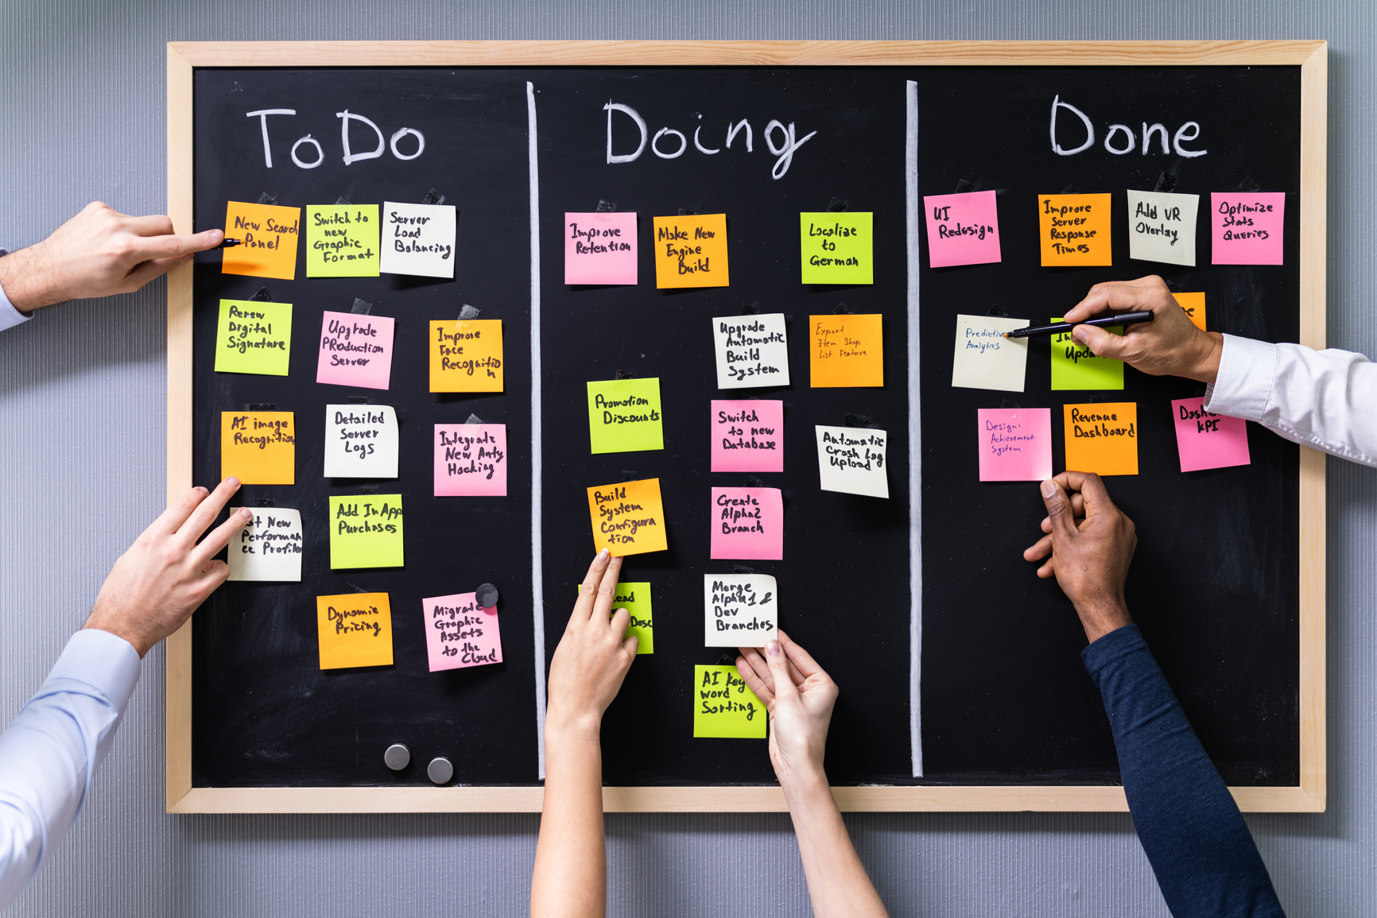
Ferramentas e Métodos Utilizados
Tech
Soft
React.js
Biblioteca Vite
MongoDB
Insomnia
Vercel
Heroku
Kanban
Metodologia Lean
Trello
Discord

Slide 6

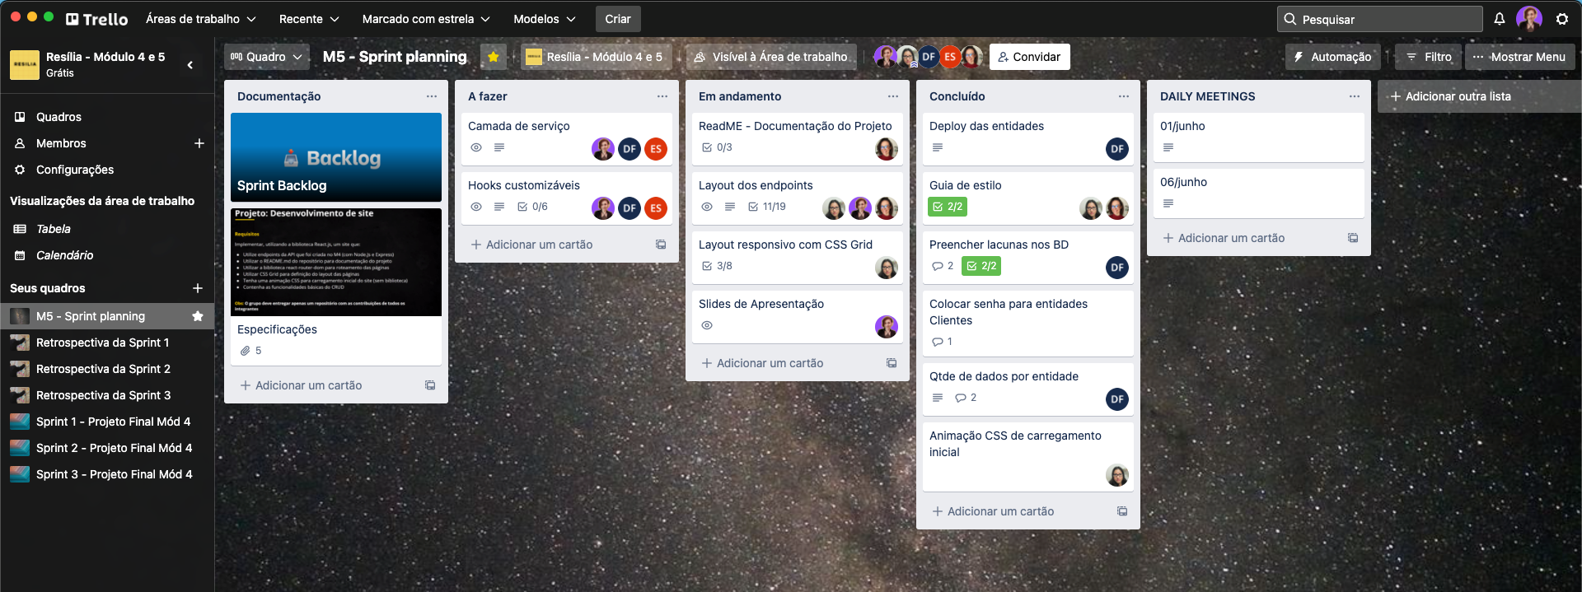
Nosso Cronograma e Quadro no Trello

Slide 7

Resultados
1 site de e-commerce completo para livraria Macabéa.
6 páginas criadas (home, livros, login, cadastro, sobre nós e carrinho).
API completa com dados sobre os livros, clientes e fornecedores (editoras).
API implementada com CRUD completo.

Slide 8
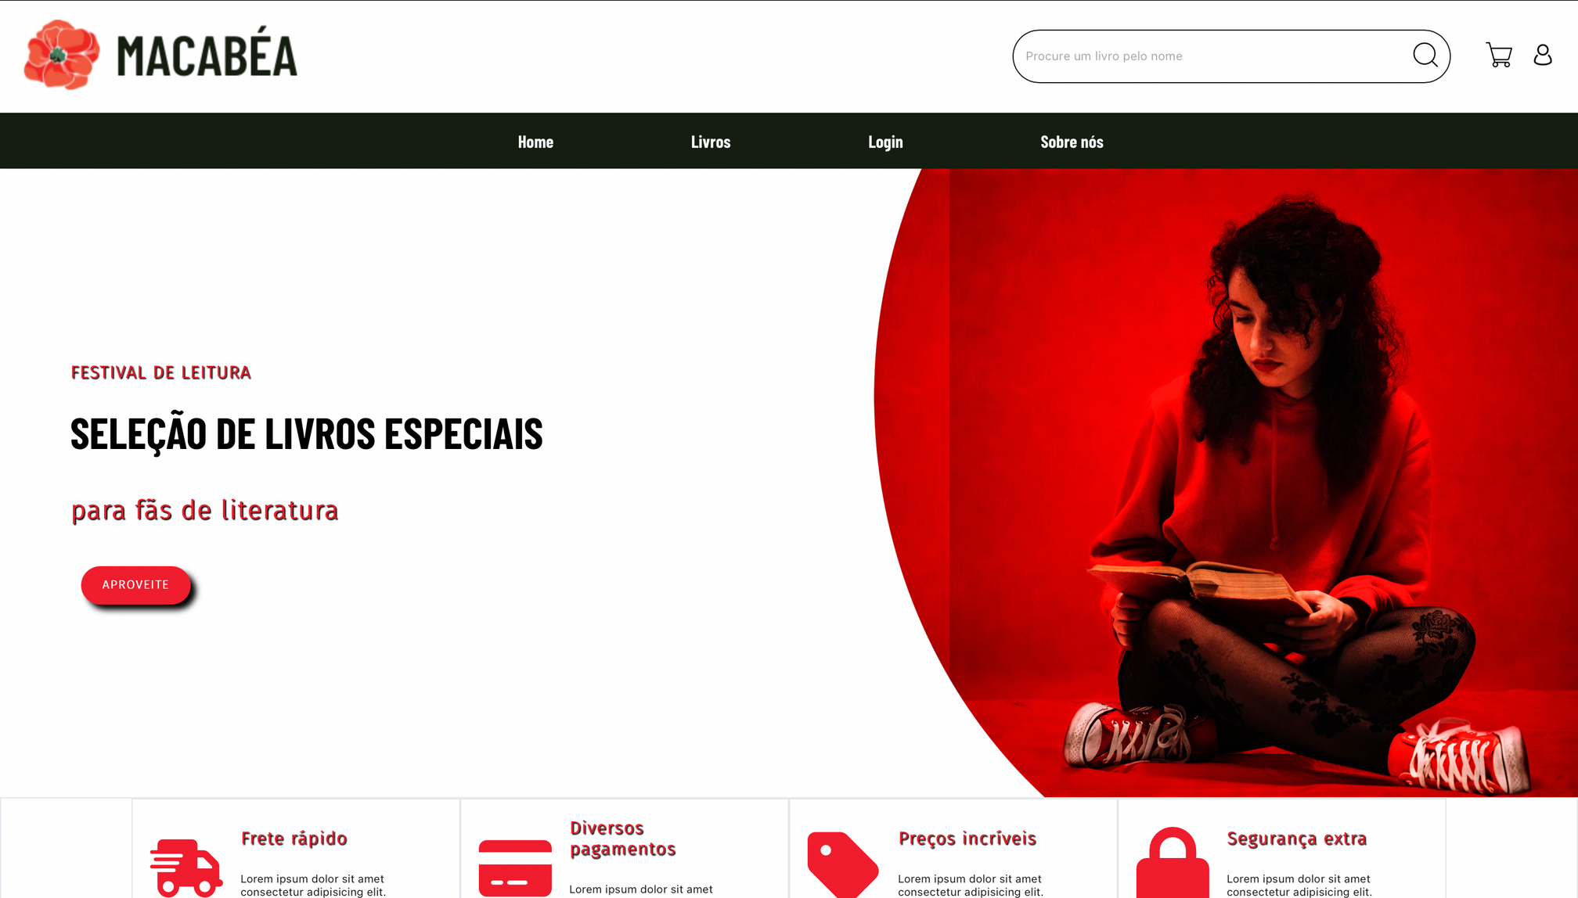
Home do E-commerce

Slide 9
Do trabalho em equipe
Trabalhar com empatia.
Lidar/contornar os desafios pessoais.
A comemorar as vitórias em unicidade.
Pontos de Aprendizados
Do desenvolvimento em React
Desenvolver em React em si.
React pede MUITA paciência!
Documentação, documentação, documentação!
O que aprendemos com a realização do projeto?
Da administração do tempo
Não subestimar o tamanho das tarefas do projeto.
Não demorar muito para começar e dividir as tarefas.

Slide 10
Do trabalho em equipe
É preciso de uma autoanálise mais consciente sobre o impacto das ações individuais no projeto.
Pedir mais ajuda.
Pontos de Melhoria
Do desenvolvimento em React
O que precisamos melhorar?
Organização das pastas / arquitetura.
Componentizar mais o código.
Usar rotas externas.
Da administração do tempo
Dividir tarefas no primeiro dia.
Logo no começo definir metas alcançáveis.
Adotar o SCRUM como metodologia principal.

Slide 11

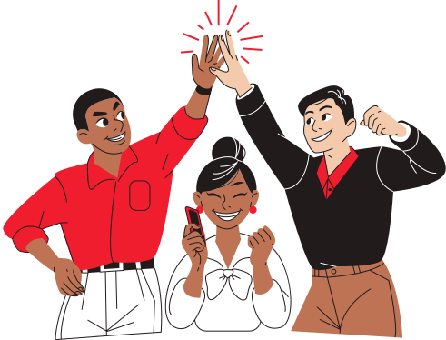
That's all folks!
Thank you!
Repositório no GitHub:
https://github.com/DaviFernandesSRN/
Livraria-Macabeia--M5
Estamos à disposição para perguntas.
Fiquem à vontade!

